Slide 1

双 向 链 表
主讲老师：陈小玉
著作：《趣学算法》《趣学数据结构》
《算法训练营：海量图解+竞赛刷题》（入门篇、进阶篇）

Slide 2



《算法训练营》入门篇、进阶篇
第2页

Slide 3
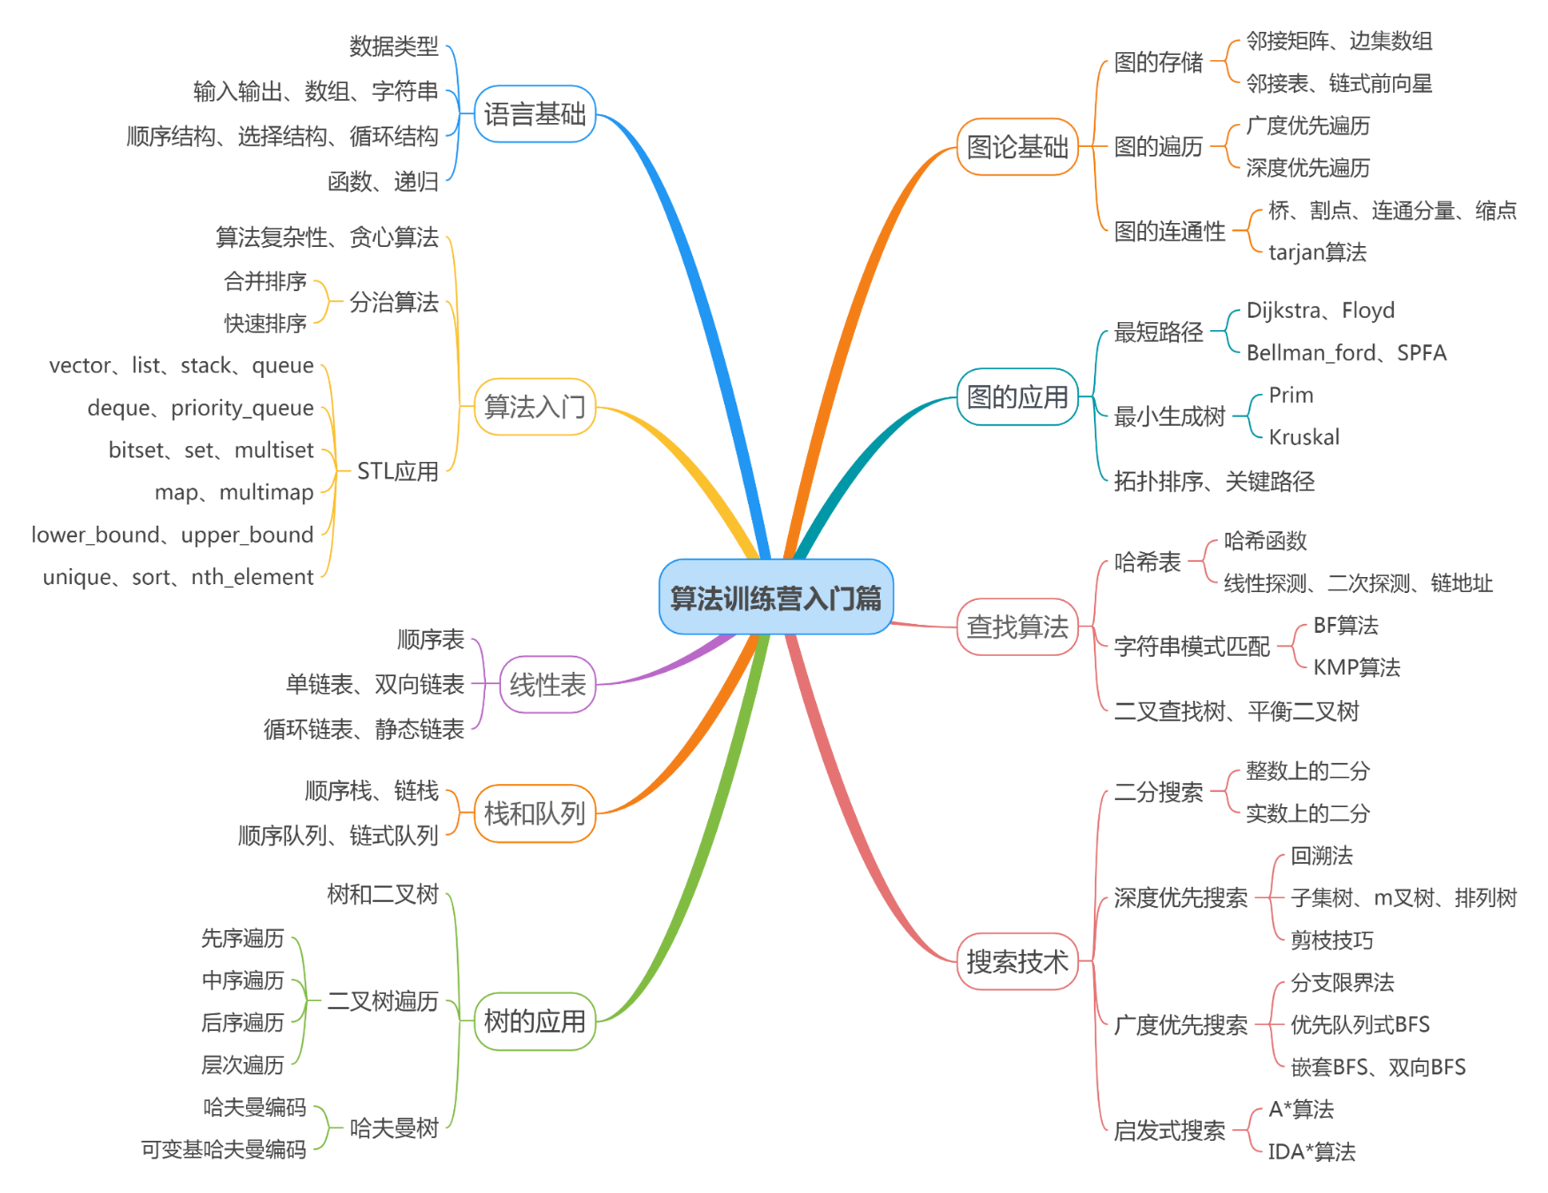


《算法训练营》入门篇
第3页
扫码购书
QQ群：1029262418

Slide 4
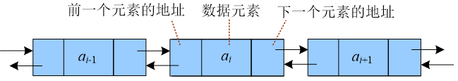

双向链表
第4页
单向链表有一个指针，只能向后操作，不可以向前操作。双向链表有两个指针，可以向前后两个方向操作。
扫码购书
QQ群：1029262418

Slide 5
双向链表
第5页
数据结构定义

Slide 6
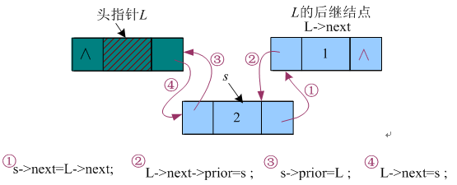
双向链表
第6页
1
创建
双向链表也可以采用头插法和尾插法创建，一般采用头插法。

Slide 7
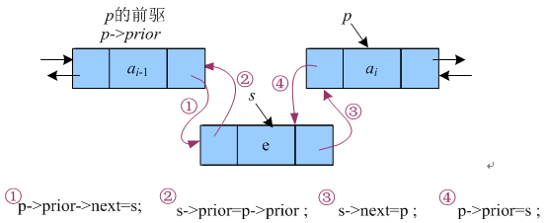
双向链表
第7页
2
插入
单向链表要在第i个结点之前插入一个元素，则必须先找到第i-1个结点。双向链表直接找到第i个结点，就可以把新结点插入到第i个结点之前。

Slide 8
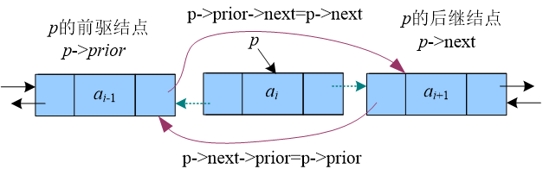
双向链表
第8页
3
删除
删除一个结点，实际上是把这个结点跳过去。单向链表中，必须先找到第i-1个结点，才能把第i个结点跳过去。双向链表直接找到第i个结点，然后修改指针即可。
扫码购书
QQ群：1029262418

Slide 9
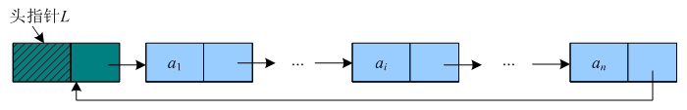
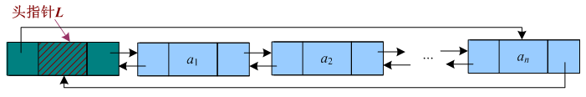
循环链表
第9页
扫码购书
QQ群：1029262418

Slide 10

快慢指针大法
第10页
带有头结点的单链表L，设计一个高效算法求L中的中间结点。
解题思路：使用快慢指针来解决。一个快指针，一个慢指针，快指针走两步慢指针走一步，当快指针指向结尾的时候，慢指针刚好指向中间结点。

Slide 11
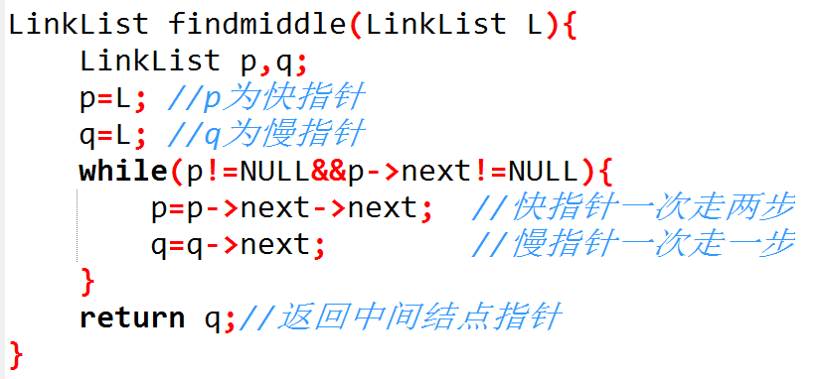
快慢指针大法
第11页

Slide 12
快慢指针大法
第12页
思考：如何在单链表中查找倒数第k个结点？
仍然可以使用快慢指针，慢指针不要动，快指针先走k-1步，然后两个指针一起同样的速度走，当快指针走到终点时，慢指针正好停留在倒数第k个结点。为什么呢？
因为它们之间的距离始终保持k-1。

Slide 13
算法时间复杂度分析
第13页
3
查找
O(n)
1
创建
O(n)
4
插入
O(1)
2
取值
O(n)
5
删除
O(1)
扫码购书
QQ群：1029262418

Slide 14
链表的优缺点
第14页
优点：链表是动态存储，不需要预先分配最大空间。插入删除不需要移动元素。
缺点：每次动态分配一个结点，每个结点的地址是不连续的，需要有指针域记录下一个结点的地址，指针域需要占用一个int的空间，因此存储密度低（数据所占空间/结点所占总空间）。存取元素必须从头到尾按顺序查找，属于顺序存取。

Slide 15
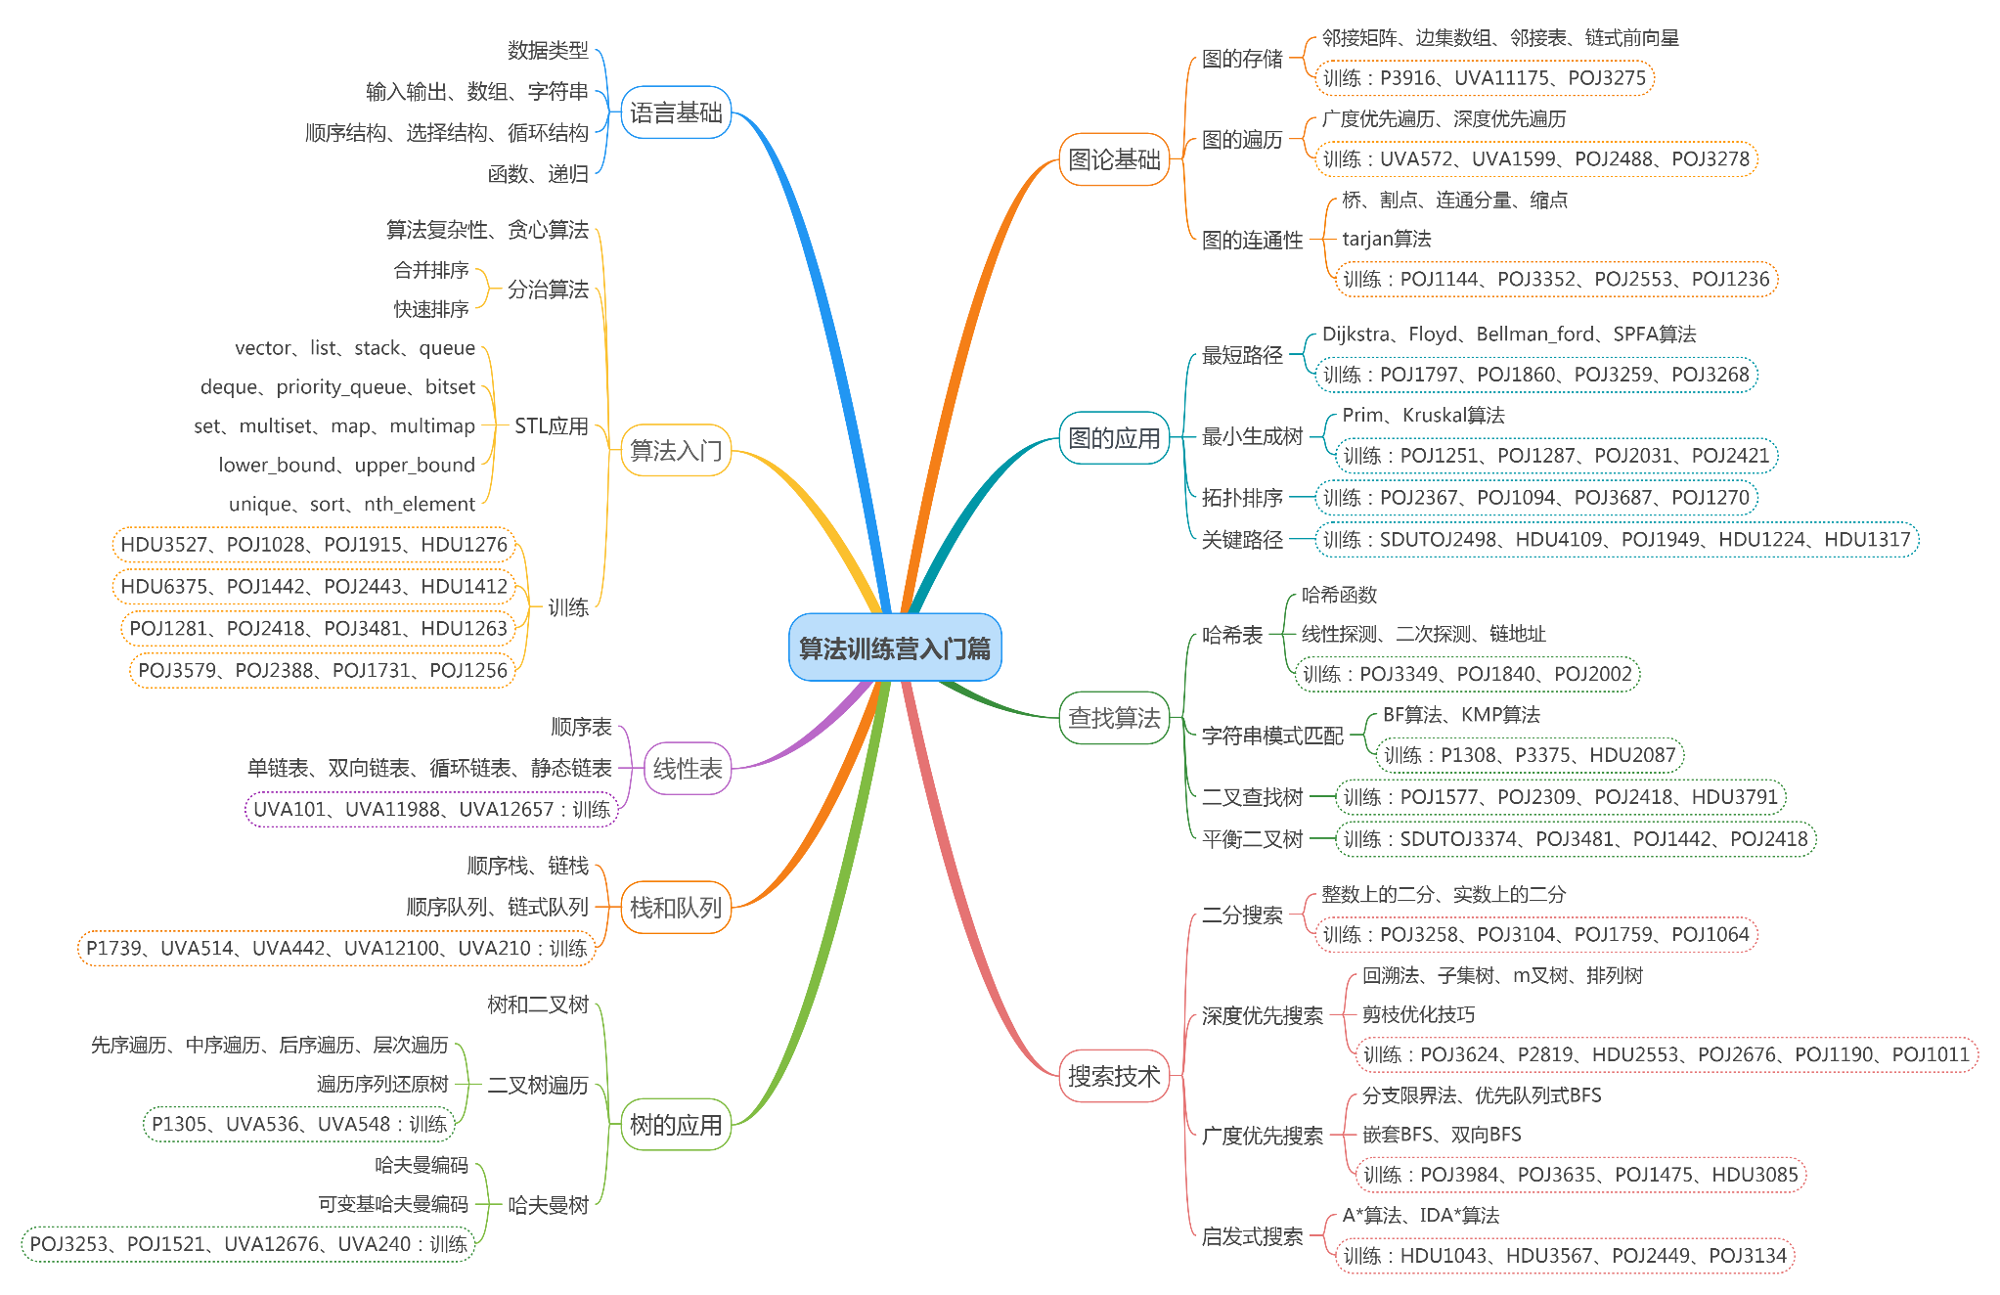
《算法训练营》入门篇刷题图谱
第15页
扫码购书
入门篇题单：https://vjudge.net/article/2652
QQ群：1029262418

